Slide 1
Hệ Phương Trình Tuyến Tính trong Đại số Tuyến Tính
PHƯƠNG TRÌNH MA TRẬN

Slide 2

PHƯƠNG TRÌNH MA TRẬN
Định nghĩa: Nếu A là một ma trận, với các cột a₁, …, a_{n}, và nếu x trong $ℝ^{n}$, thì tích của A và x, kí hiệu bởi Ax, là tổ hợp tuyến tính của các cột của A với trọng số là các thành phần tương ứng trong x; nghĩa là,
.
Chú ý rằng Ax được xác định chỉ nếu số các cột của A bằng số các thành phần trong x.

Slide 3
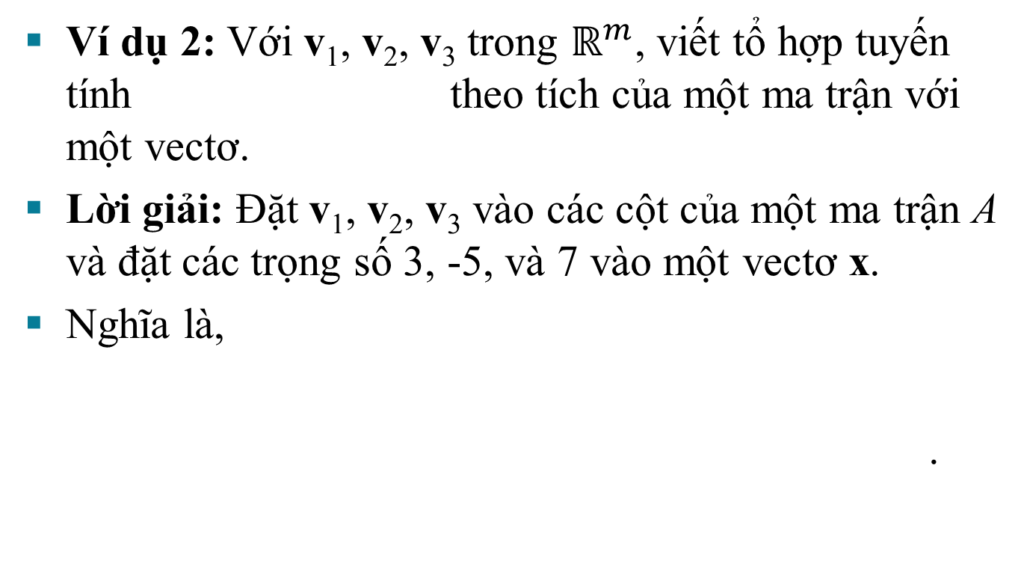
PHƯƠNG TRÌNH MA TRẬN
Ví dụ 2: Với v₁, v₂, v₃ trong $ℝ^{m}$, viết tổ hợp tuyến tính theo tích của một ma trận với một vectơ.
Lời giải: Đặt v₁, v₂, v₃ vào các cột của một ma trận A và đặt các trọng số 3, -5, và 7 vào một vectơ x.
Nghĩa là,
.

Slide 4
PHƯƠNG TRÌNH MA TRẬN
Bây giờ, viết hệ phương trình tuyến tính dưới dạng một phương trình vectơ, là một tổ hợp tuyến tính các vectơ.
Ví dụ, hệ sau
(1)
tương đương với
. (2)

Slide 5
PHƯƠNG TRÌNH MA TRẬN
Như trong ví dụ, tổ hợp tuyến tính trong vế trái là tích của một ma trận với một vectơ, sao cho (2) trở thành
. (3)
Phương trình (3) có dạng . Phương trình như vậy được gọi là một phương trình ma trận, để phân biệt nó với một phương trình vectơ như trong (2).

Slide 6
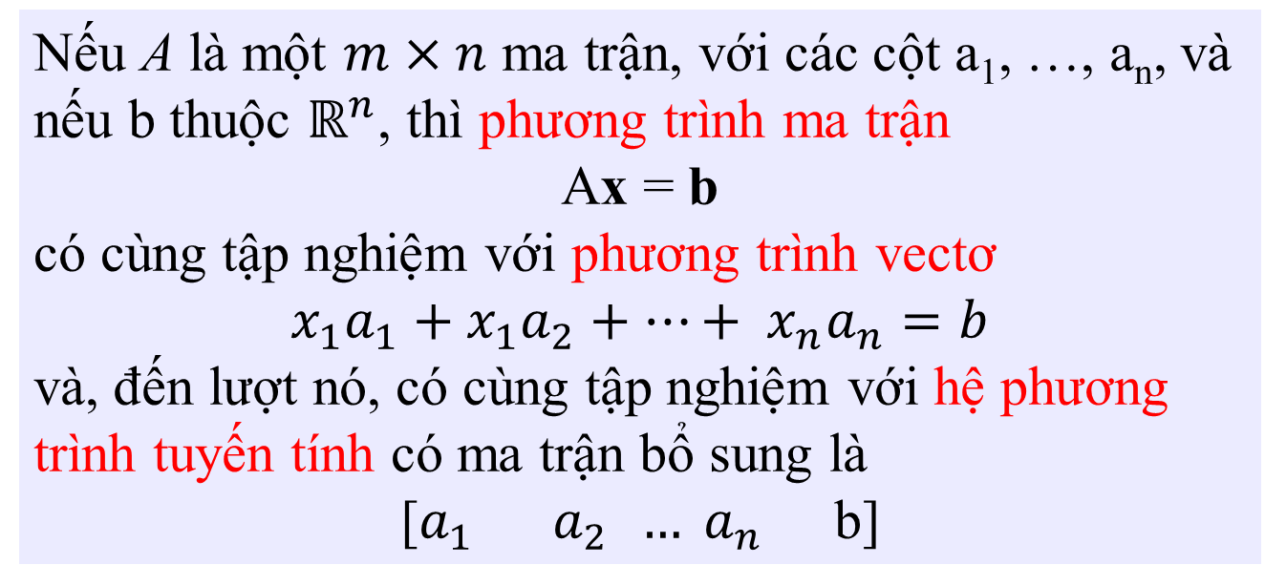
PHƯƠNG TRÌNH MA TRẬN
ĐỊNH LÍ 3
Nếu A là một $m×n$ ma trận, với các cột a₁, …, a_{n}, và nếu b thuộc $ℝ^{n}$, thì phương trình ma trận
Ax = b
có cùng tập nghiệm với phương trình vectơ
$$x_{1}a_{1}+x_{1}a_{2}+…+ x_{n}a_{n}=b$$
và, đến lượt nó, có cùng tập nghiệm với hệ phương trình tuyến tính có ma trận bổ sung là
[$a_{1}{ a}_{2 }{… a}_{n}$ b]

Slide 7
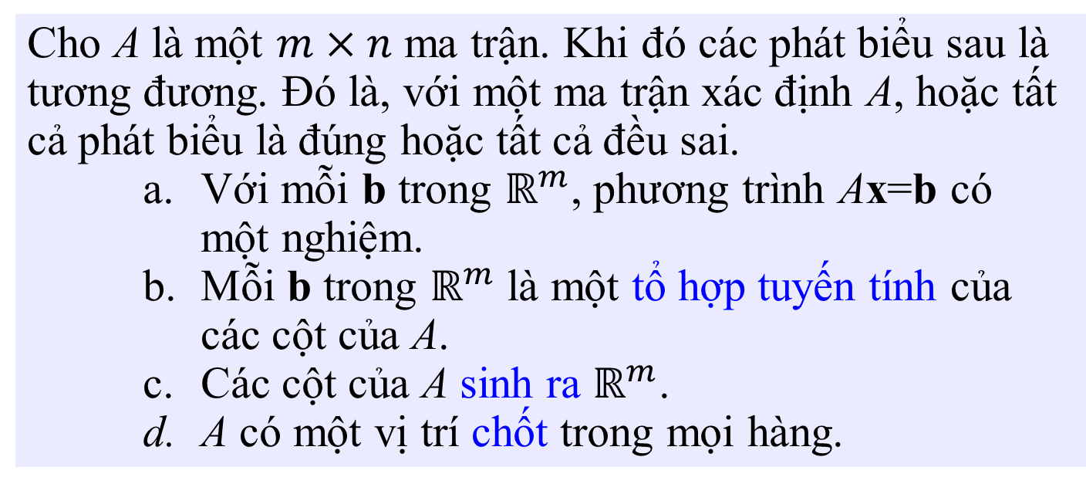
TỒN TẠI NGHIỆM
Phương trình có một nghiệm nếu và chỉ nếu b là một tổ hợp tuyến tính các cột của A.
ĐỊNH LÍ 4
Cho A là một $m×n$ ma trận. Khi đó các phát biểu sau là tương đương. Đó là, với một ma trận xác định A, hoặc tất cả phát biểu là đúng hoặc tất cả đều sai.
Với mỗi b trong $ℝ^{m}$, phương trình Ax=b có một nghiệm.
Mỗi b trong $ℝ^{m}$ là một tổ hợp tuyến tính của các cột của A.
Các cột của A sinh ra $ℝ^{m}$.
A có một vị trí chốt trong mọi hàng.

Slide 8
TÍNH TOÁN Ax
Ví dụ 4: Tính Ax, trong đó
và .
Lời giải: Từ định nghĩa,

Slide 9
TÍNH TOÁN Ax
(1)
.
Thành phần đầu tiên trong tích Ax là một tổng của các tích (đôi khi được gọi là một tích chấm), sử dụng hàng đầu tiên của A và các thành phần trong x.

Slide 10
TÍNH TOÁN Ax
Nghĩa là, .
Tương tự, thành phần thứ hai trong Ax có thể được tính bằng cách nhân các thành phần trong hàng thứ hai của A với các thành phần tương ứng trong x và sau đó lấy tổng các tích tính được.

Slide 11
TÍNH Ax BẰNG QUY TẮC VECTƠ HÀNG
Giống vậy, thành phần thứ ba trong Ax có thể được tính từ hàng thứ ba của A và các thành phần trong x.
Nếu tích Ax được xác định, thì thành phần thứ i trong Ax là tổng các tích của các thành phần tương ứng từ hàng thứ i của A và từ vectơ x.
Ma trận với 1 trên đường chéo và 0 tại vị trí còn lại được gọi là một ma trận đơn vị và được kí hiệu I.
Ví dụ, là một ma trận đơn vị.

Slide 12
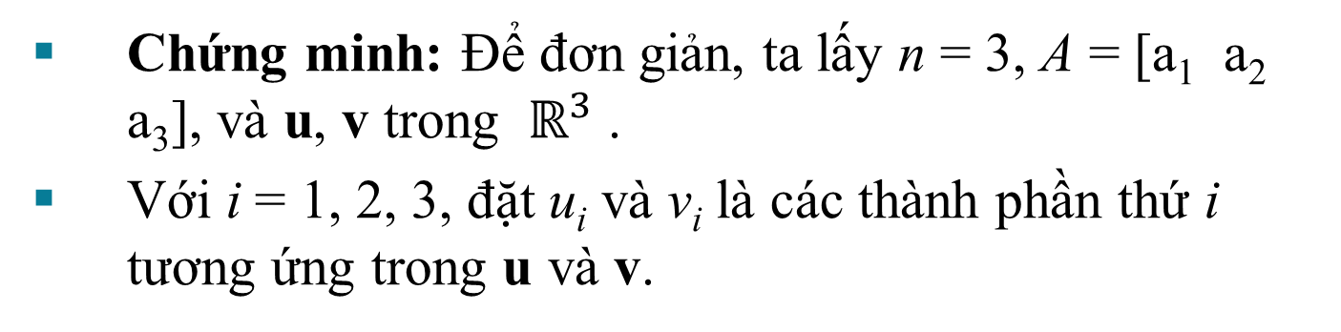
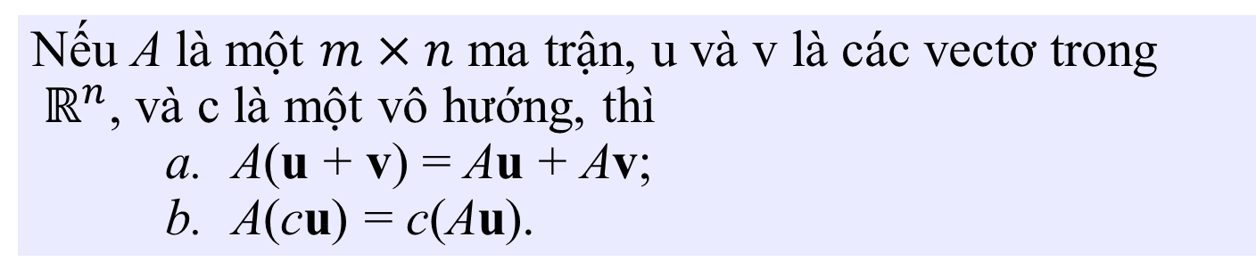
CÁC TÍNH CHẤT CỦA TÍCH MA TRẬN-VECTƠ Ax
ĐỊNH LÍ 5
Nếu A là một $m×n$ ma trận, u và v là các vectơ trong ${ ℝ}^{n}$, và c là một vô hướng, thì
A(u + v) = Au + Av;
A(cu) = c(Au).
Chứng minh: Để đơn giản, ta lấy n = 3, A = [a₁ a₂ a₃], và u, v trong ${ ℝ}^{3}$ .
Với i = 1, 2, 3, đặt u_{i} và v_{i} là các thành phần thứ i tương ứng trong u và v.

Slide 13

CÁC TÍNH CHẤT CỦA TÍCH MA TRẬN-VECTƠ Ax
Để chứng minh (a), tính như một tổ hợp tuyến tính các cột của A với trọng số là các thành phần trong
.
Entries in
Columns of A

Slide 14
CÁC TÍNH CHẤT CỦA TÍCH MA TRẬN-VECTƠ Ax
Để chứng minh (b), tính như một tổ hợp tuyến tính các cột của A với trọng số là các thành phần trong cu.

Slide 15
Chứng minh Định lí 4
(1) các phát biểu (a), (b), và (c) là tương đương theo định nghĩa của Ax và hệ sinh.
(2) (a) và (d) tương đương:
Gọi U là một dạng bậc thang của A.
Cho trước b trong R^{m}, [A b]~[U d] với d nào đó trong R^{m}.
Nếu (d) là đúng:
Mỗi hàng của U chứa một vị trí chốt
Ax=b có một nghiệm => (a) đúng
Nếu (d) sai:
Hàng cuối cùng của U bằng 0
[U d] biểu diễn một hệ vô nghiệm
Vì các phép biển đổi hàng khả đảo, [U d]~[A b]
Ax=b cũng vô nghiệm => (a) sai

